Slide 1
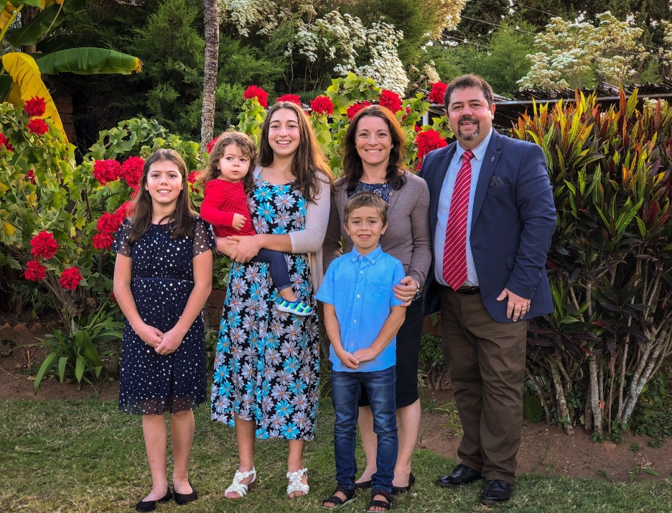
17 noiembrie
Marcel & Ioana Șaitiș
Împreună cu copiii: Alessia, Ruth, Filip & Naomi
Slujesc în Madagascar
Trimiși de Biserica Speranța din Cluj-Napoca
Începând din 2013
Se implică în:
Evanghelizare, formare păstori Biserica Penticostală Assemblies of God Madagascar
Educație și evanghelizare pentru copii, tineri și studenți.
Lucrare medicală prin Clinica mobilă Betesda (autobuz medical), în parteneriat cu Ministerul Sănătății: trasee medicale prin sate și comune fără acces la serviciul medical, ajutor medical în trei școli, în închisori, în proiecte cu copiii și oamenii care locuiesc pe stradă.

Slide 2
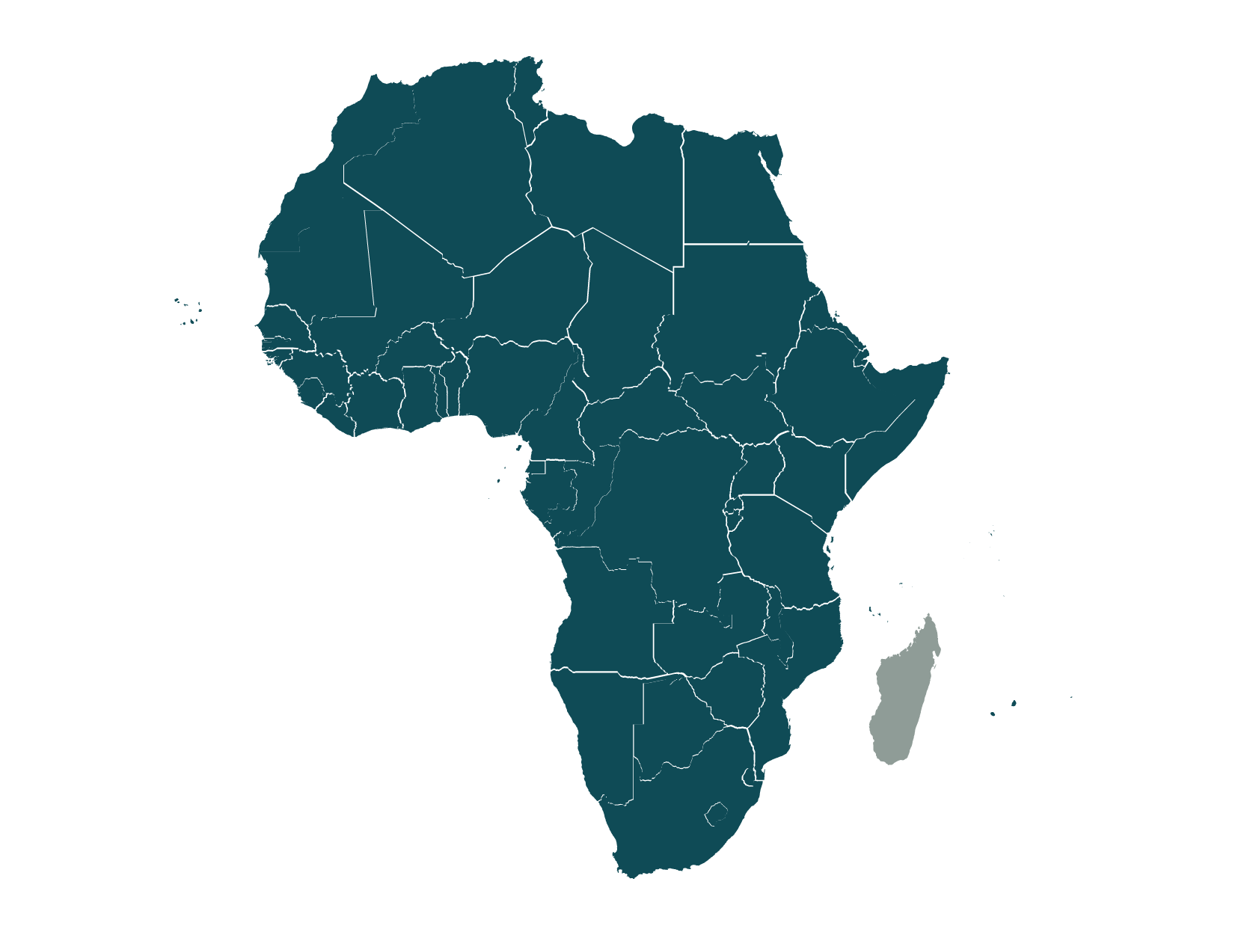
Motive de rugăciune:
Ocrotire, sănătate, înțelepciune și echilibru în gestionarea energiei.
Să vadă rod bogat și oameni transformați de Dumnezeu.
Uși deschise în lucrările pe care le fac: școala teologică, evanghelizări în junglă, în lucrările medicale.
Motto:
Cum M-a trimis pe Mine Tatăl, așa vă trimit și Eu pe voi. Ioan 20:21
Madagascar

Slide 3
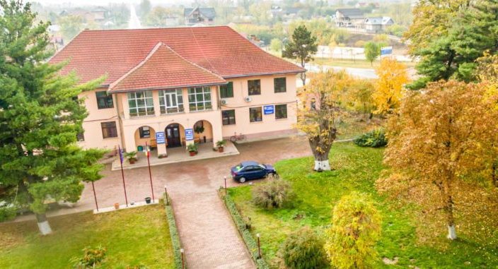
Proiectul România 100%
BECHET, DOLJ
O echipă de slujitori din județul Dolj au avut pe inimă începerea unei lucrări noi în orașul Bechet.
Printr-un parteneriat cu AREA, echipa de slujire organizează slujbe regulate, evanghelizări publice, acțiuni sociale, activități cu copiii și altele.
Lucrarea slujitorilor nu a rămas fără bucurii, deoarece Dumnezeu a cercetat inimile oamenilor și au fost organizate deja mai multe botezuri nou testamentare.
Amintim că județul Dolj este un județ cu aproape 600.000 locuitori, iar procentul penticostalilor este doar 0,54% din totalul populației.

Slide 4
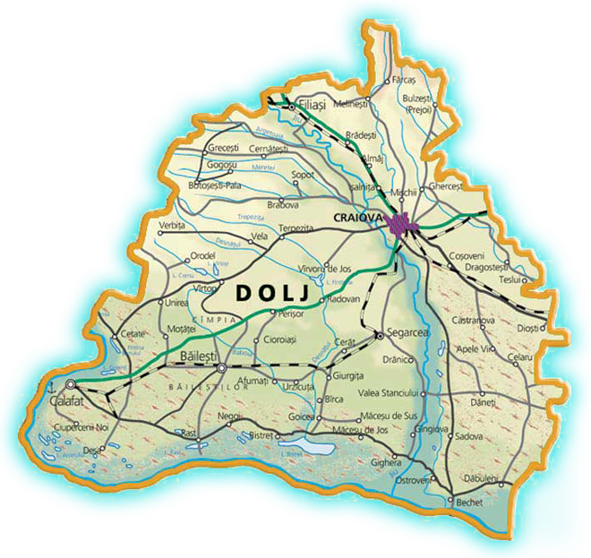
Proiectul România 100%
BECHET, DOLJ
Motive de rugăciune:
Întoarcerea câtor mai mulți oameni la Dumnezeu.
Pasiune și viziune pentru slujitorii implicați în plantarea unei biserici în orașul Bechet.
Protecție pentru familiile celor implicați.
Resursele financiare necesare echipei de slujitori

